Slide 1

재외동포를 위한 한국어(영어권)
4-1
재미한국학교협의회 (NAKS)
The National Association for Korean Schools

Slide 2
재외동포를 위한 한국어 4-1
11과 즐거웠던 제주도 여행
A fun vacation to Jeju Island
학습내용 Learning contents
~는 게 어때요?
~았/었던
재미한국학교협의회 (NAKS)
The National Association for Korean Schools

Slide 3

교과서 P. 103 을 펴세요.
재미한국학교협의회 (NAKS)
The National Association for Korean Schools

Slide 4
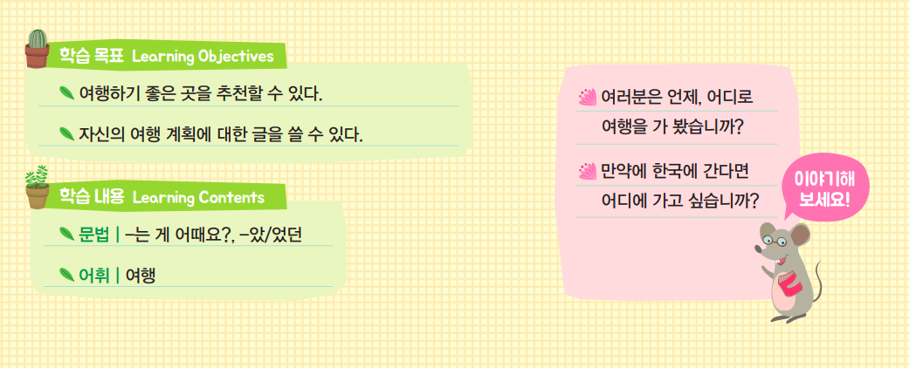
학습목표 및 내용
재미한국학교협의회 (NAKS)
The National Association for Korean Schools

Slide 5

이야기해 보세요!
여러분은 언제, 어디로 여행을 가 봤습니까?
만약에 한국에 간다면 어디로 가고 싶습니까?
재미한국학교협의회 (NAKS)
The National Association for Korean Schools
https://kr.pixtastock.com/illustration/47584893

Slide 6
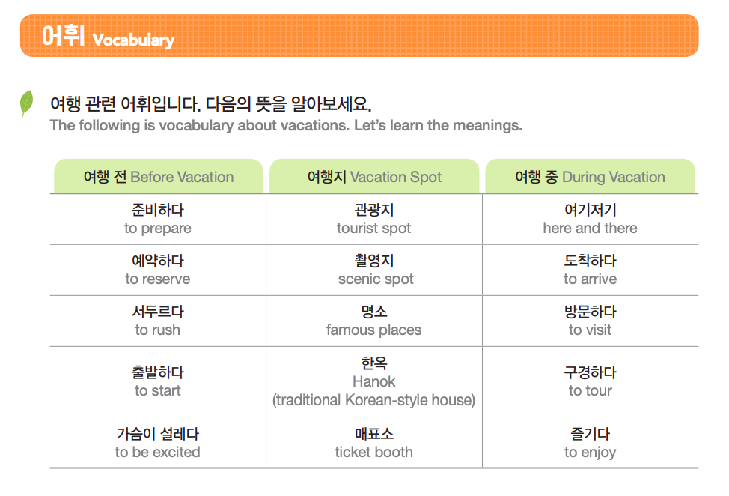
새 단어 P. 104
재미한국학교협의회 (NAKS)
The National Association for Korean Schools

Slide 7
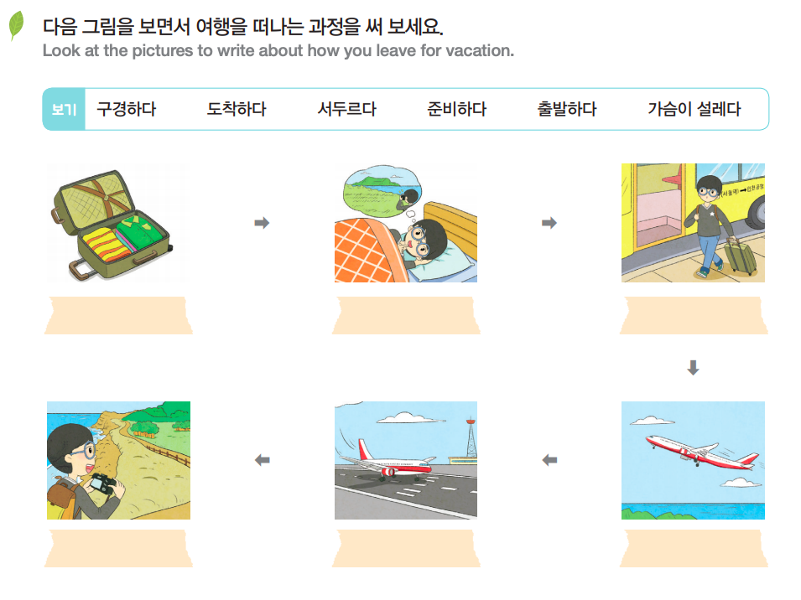
준비하다
가슴이 설레다
서두르다
구경하다
도착하다
출발하다

Slide 8
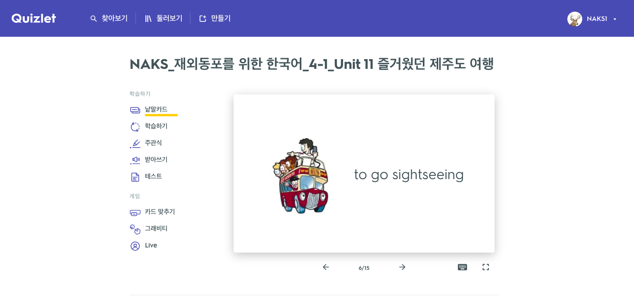
L 11 Quizlet 단어 연습
Quizlet 단어 연습하기 --
11과 “즐거웠던 제주도 여행”
http://gg.gg/i6uj6
재미한국학교협의회 (NAKS)
The National Association for Korean Schools

Slide 9
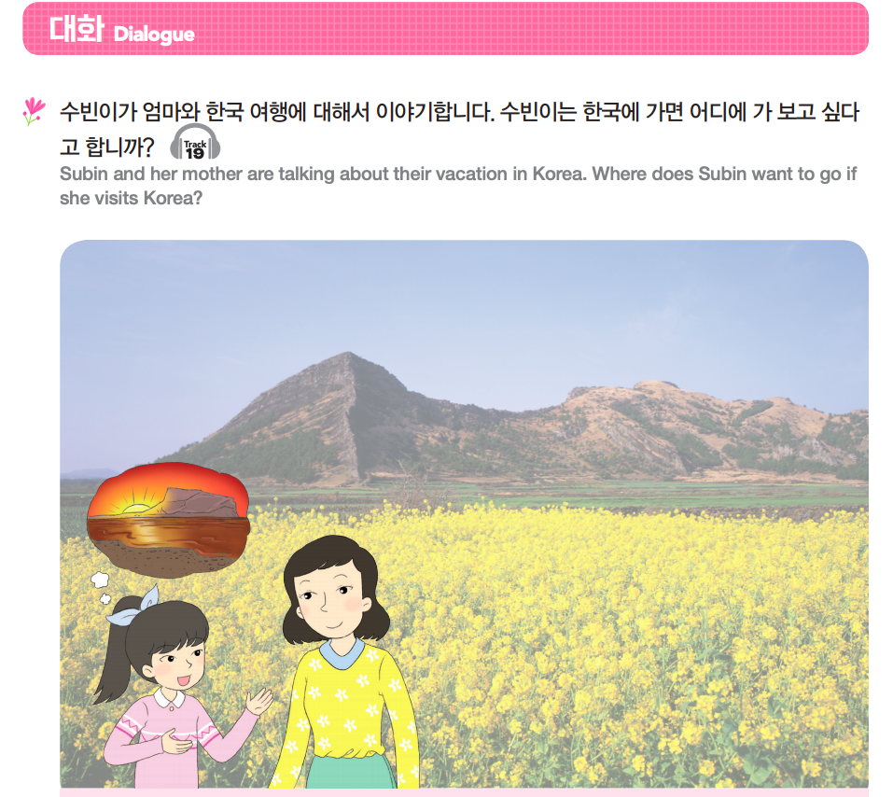

다음 대화를 잘 들어보세요. P.105
재미한국학교협의회 (NAKS)
The National Association for Korean Schools

Slide 10
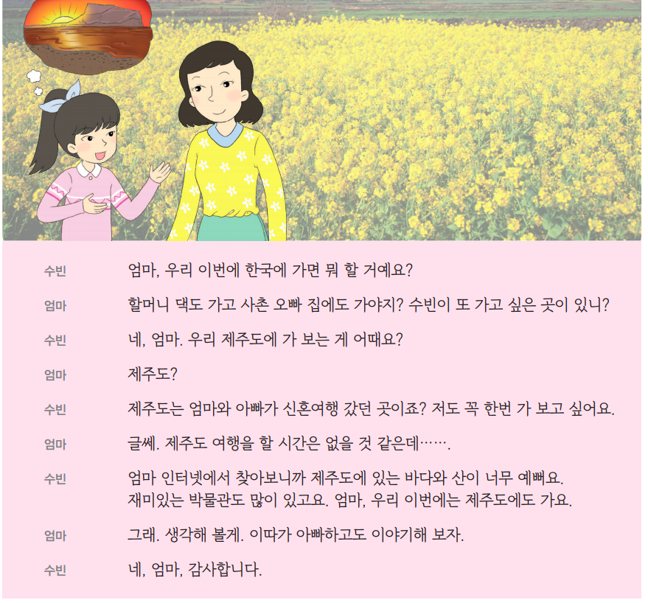
대화 듣기
재미한국학교협의회 (NAKS)
The National Association for Korean Schools

Slide 11
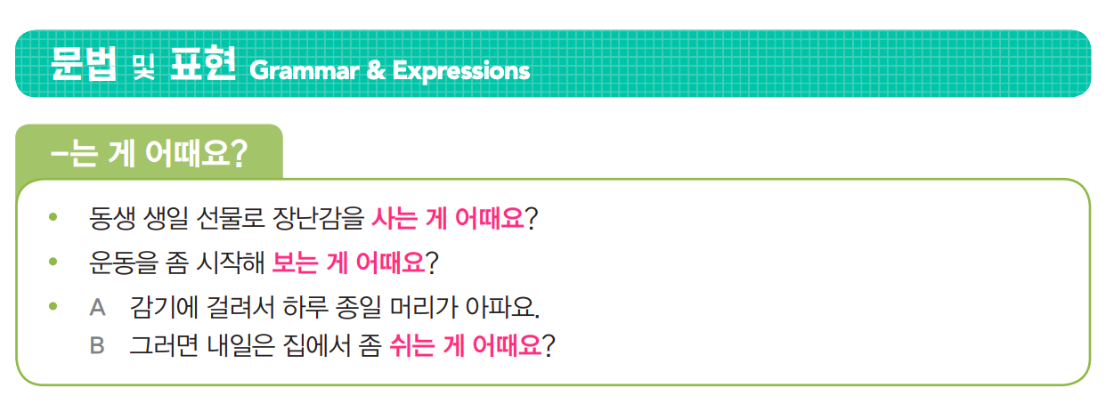
문법 및 표현 P. 106
재미한국학교협의회 (NAKS)
The National Association for Korean Schools

Slide 12
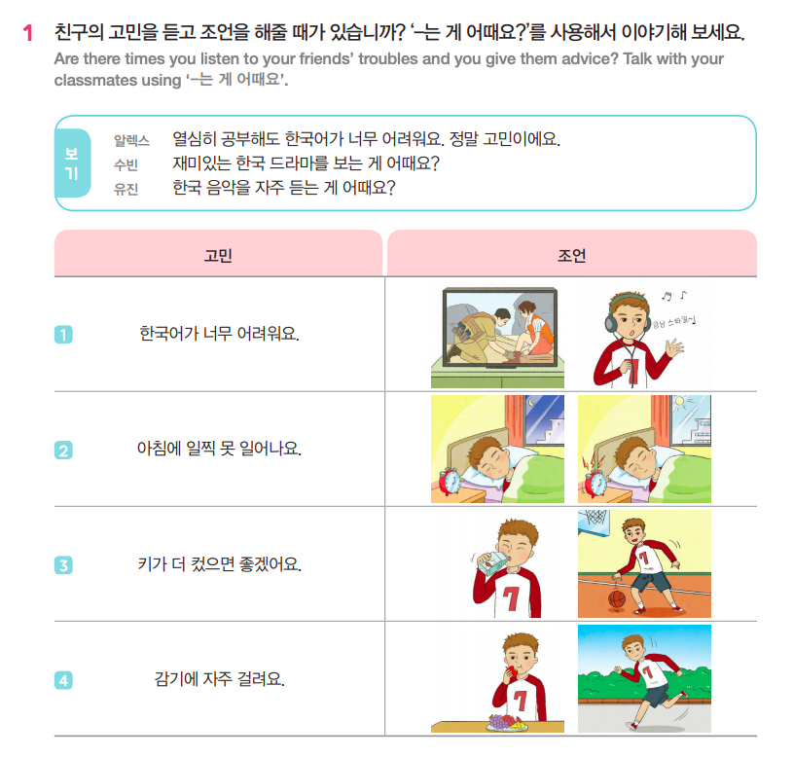
정답:
2. 저녁에 일찍 자는 게 어때요?
3. 날마다 우유를 한 잔 마시는 게 어때요?
4. 평소에 과일을 자주 먹는 게 어때요?
재미한국학교협의회 (NAKS)
The National Association for Korean Schools

Slide 13
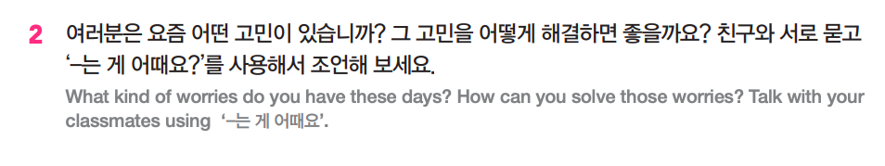
이야기해 봅시다
예:
Q: 저는 아침에 일찍 일어나는 게 힘들어요.
A: 그럼, 밤에 좀 일찍 자는 게 어때요?
2. Q: 방학에 어느 나라로 여행을 갈까요?
A: 유럽으로 여행을 가는 게 어때요?
3. Q: 날씨가 너무 추워진 것 같아요.
A: 옷을 좀 더 따뜻하게 입는 게 어때요?
4. Q:
A:
재미한국학교협의회 (NAKS)
The National Association for Korean Schools

Slide 14
~는 게 어때요?
조언을 하거나 권유할 때 사용
This structure can be used to make a suggestion or offer advice to another person.
예:
1. 옷을 따뜻하게 입는 게 어때요?
2. 우유를 많이 마시는 게 어때요?
3. 주말마다 자전거를 타는 게 어때요?
재미한국학교협의회 (NAKS)
The National Association for Korean Schools

Slide 15
~는 게 어때요? (How about….?)
How about …?
= Verb stem + ~는 게 어때요?
Examples
1. 다시 하는 게 어때요?
= How about doing it again?
2. 안으로 들어가는 게 어때요?
= How about going inside?
재미한국학교협의회 (NAKS)
The National Association for Korean Schools

Slide 16
- 는 게 어때요? (How about….?)
Word contractions
~는 거 + subject marker (이/가) → ~는 것 + 이
→ ~ 는 것이 → ~는 게
~ 는 거 + topic marker (은/는)
→ ~ 는 거 + 는 → ~ 는 건
이렇게 하는 거 어때요? [ Neutral ]
= How about doing it this way?
이렇게 하는 게 어때요? [ + Subject Marker ]
= How about doing it this way?
재미한국학교협의회 (NAKS)
The National Association for Korean Schools

Slide 17
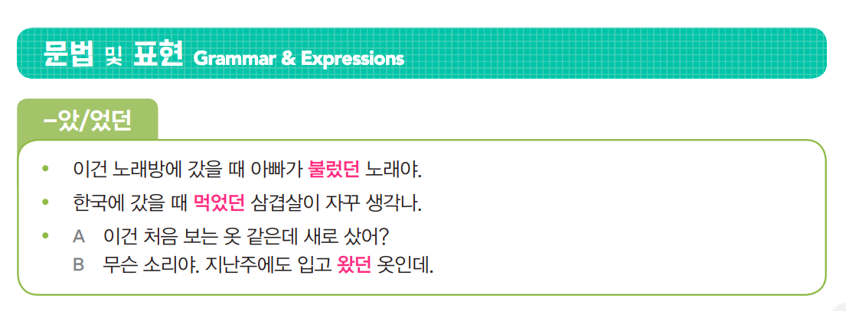
문법 및 표현 P. 107
재미한국학교협의회 (NAKS)
The National Association for Korean Schools

Slide 18
~았/었던
과거의 상황을 회상할 때 사용하는 표현
과거의 사실이 이미 중단되거나 지나가 버렸음을 나타냄
This is used to reflect on a past situation. This implies that the situation has already passed.
ㅏ, ㅗ | + ~았던 | 갔던, 좋았던
ㅏ, ㅗ 외 다른 모음 | + ~었던 | 먹었던, 들었던
하다 | + ~했던 | 했던, 공부했던
재미한국학교협의회 (NAKS)
The National Association for Korean Schools

Slide 19

V.S. + 던
‘used to’
초등학교 때 살던 동네가 어디예요?
2. 어렸을 때 좋아하던 음식이 뭐예요?
3. 고등학교 때 자주 듣던 음악이 뭐예요?
4. 전에 데이트하던 남자/여자를 다시 만나 보고
싶어요?
* 자주 듣던 음악 vs. 어제 들은 음악
재미한국학교협의회 (NAKS)
The National Association for Korean Schools
Notes:
1. Usage (Introduction)

Slide 20
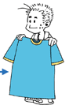



A.S + 던 change from a past state
크던 셔츠가 작아졌어요.
맑던 날씨가 흐려졌어요.
The shirt, which had been big, became small.
The weather, which had been clear, became cloudy.
재미한국학교협의회 (NAKS)
The National Association for Korean Schools
Notes:
1. Usage (Introduction)

Slide 21



짧던 머리가 길어졌어요.
높던 기온이 낮아졌어요.
$ 3.20
$ 2.50
비싸던 휘발유가 싸졌어요.
아프던 사람이 건강해졌어요.
재미한국학교협의회 (NAKS)
The National Association for Korean Schools
Notes:
3. Structure Practice

Slide 22
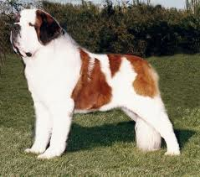
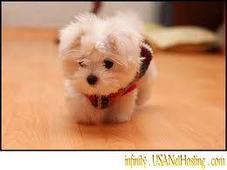
1939
2010
had been small
became taller
작던 강아지가 커졌어요.
작았던 강아지가 커졌어요.
재미한국학교협의회 (NAKS)
The National Association for Korean Schools

Slide 23


재미한국학교협의회 (NAKS)
The National Association for Korean Schools

Slide 24
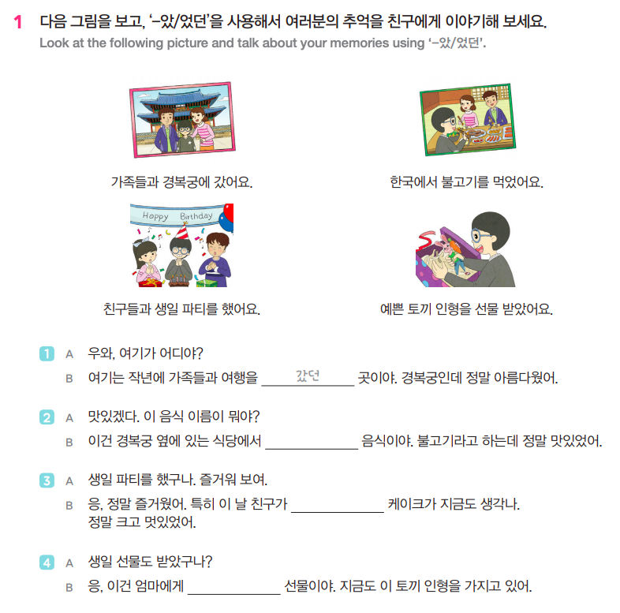
먹었던
선물했던
받았던
재미한국학교협의회 (NAKS)
The National Association for Korean Schools

Slide 25
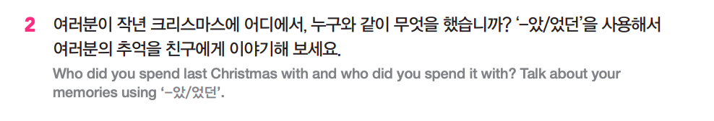
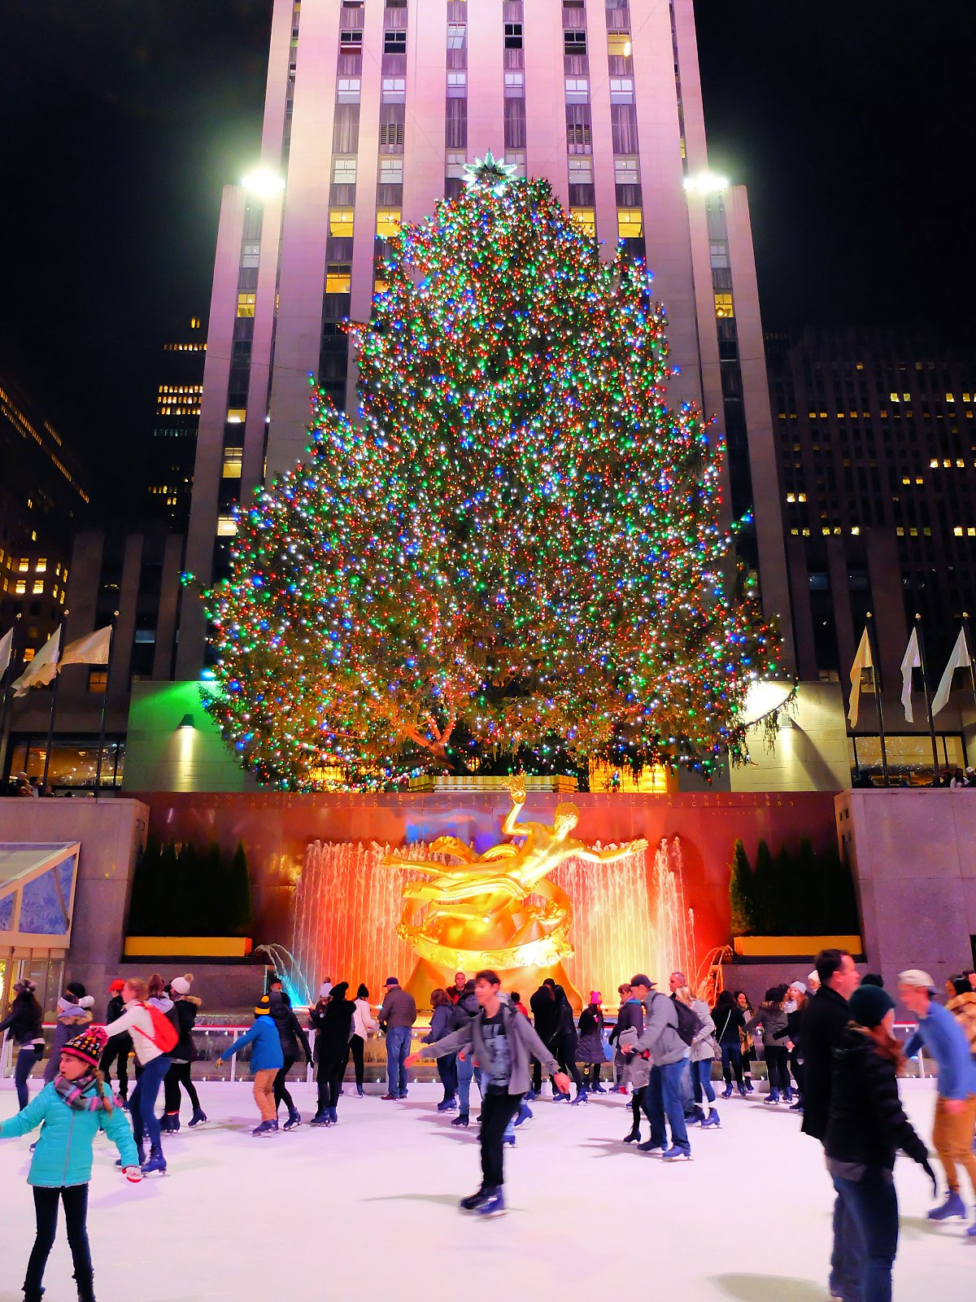
이야기해 봅시다 P.107
예:
저는 작년 크리스마스 때 가족들과 함께
뉴욕에서 놀았던 게 생각나요.
2. 저는 작년 크리스마스 때 멋진 운동화를
선물로 받았던 게 생각나요.
3. ?
재미한국학교협의회 (NAKS)
The National Association for Korean Schools

Slide 26
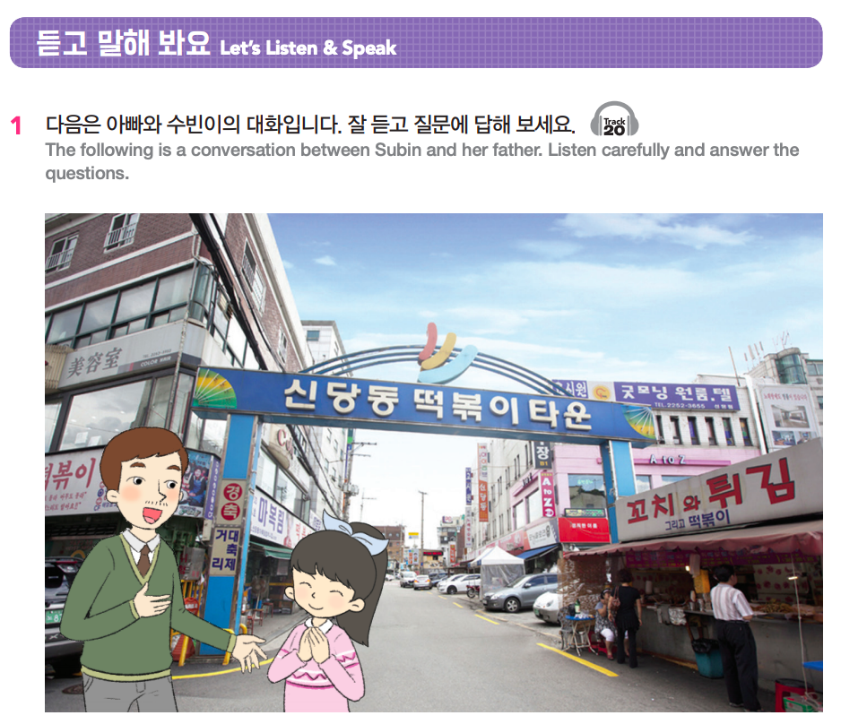
듣고 말해봐요 P.108
재미한국학교협의회 (NAKS)
The National Association for Korean Schools

Slide 27
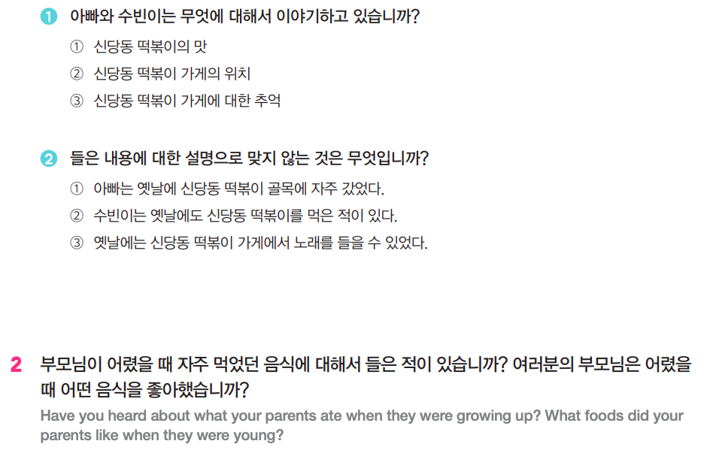
재미한국학교협의회 (NAKS)
The National Association for Korean Schools

Slide 28
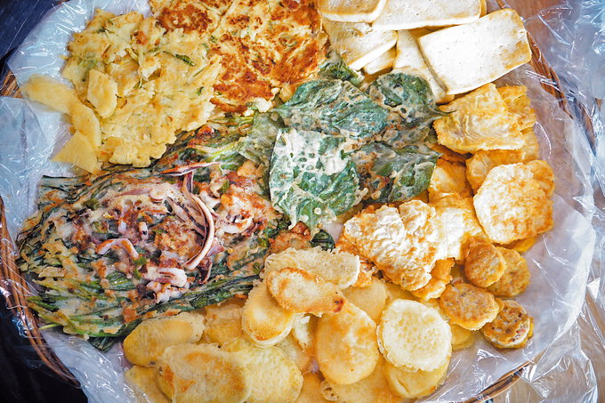
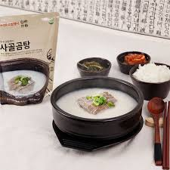
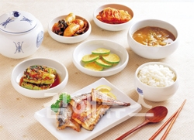
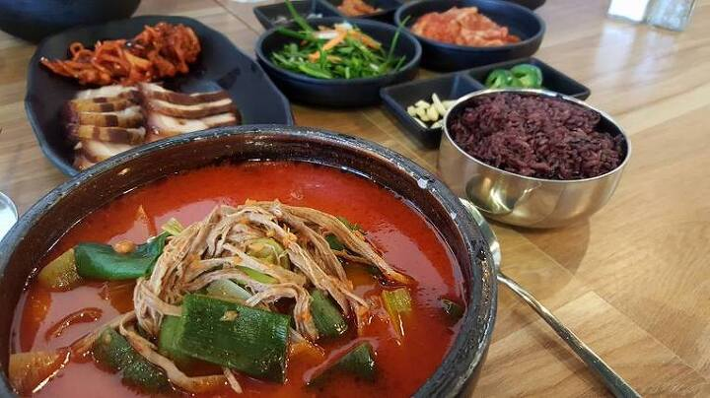
부모님이 어렸을 때 즐겨 드렸던 음식은?
재미한국학교협의회 (NAKS)
The National Association for Korean Schools

Slide 29
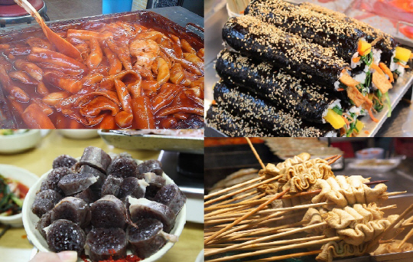
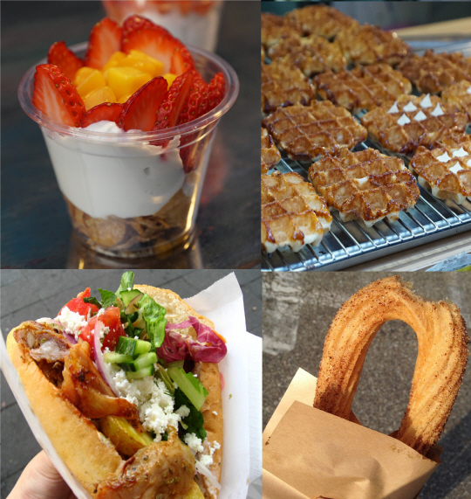
한국의 길거리 음식
이 음식들을 먹어본 적이 있나요? 이 음식들의 이름을 아나요?

Slide 30
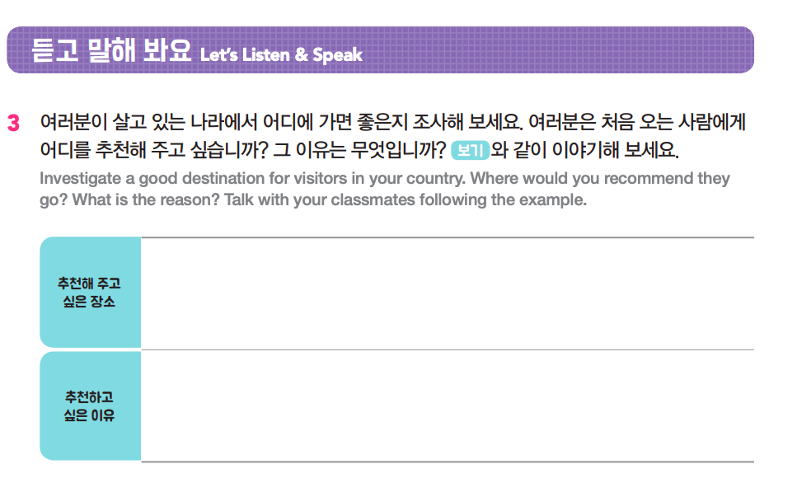
듣고 말해 봐요. P.109
어느 곳을 가면 좋을까요? 왜요?
재미한국학교협의회 (NAKS)
The National Association for Korean Schools

Slide 31
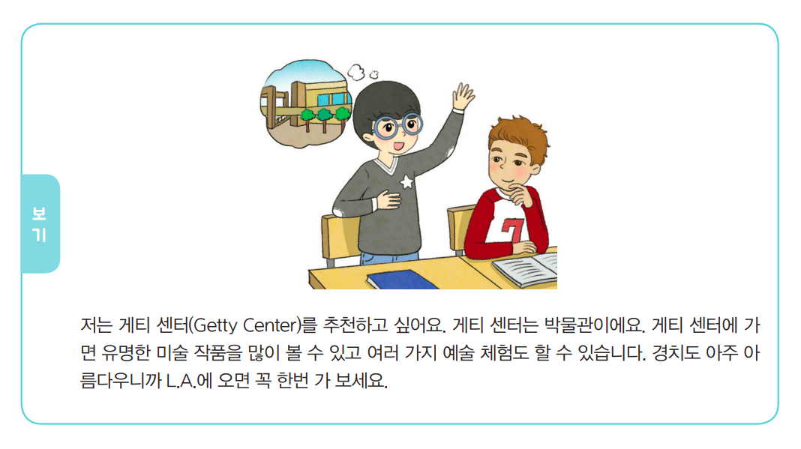
이야기해 봅시다
Q: 여러분이 사는 나라에서 어디에 가면 좋은지 추천해 주세요!
A: 저는 OOOOO를 추천하고 싶어요. 왜냐하면 …………………
좋은 곳을 추천해 주세요!
재미한국학교협의회 (NAKS)
The National Association for Korean Schools

Slide 32
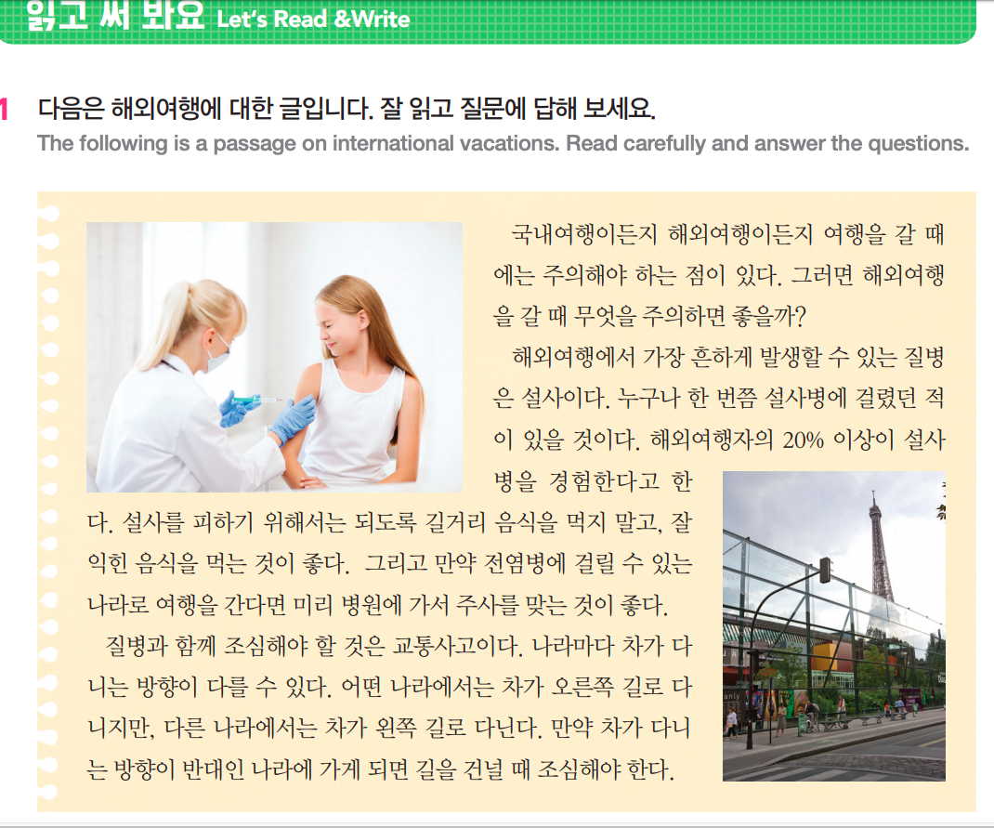
읽고 말하기 P.110
재미한국학교협의회 (NAKS)
The National Association for Korean Schools

Slide 33
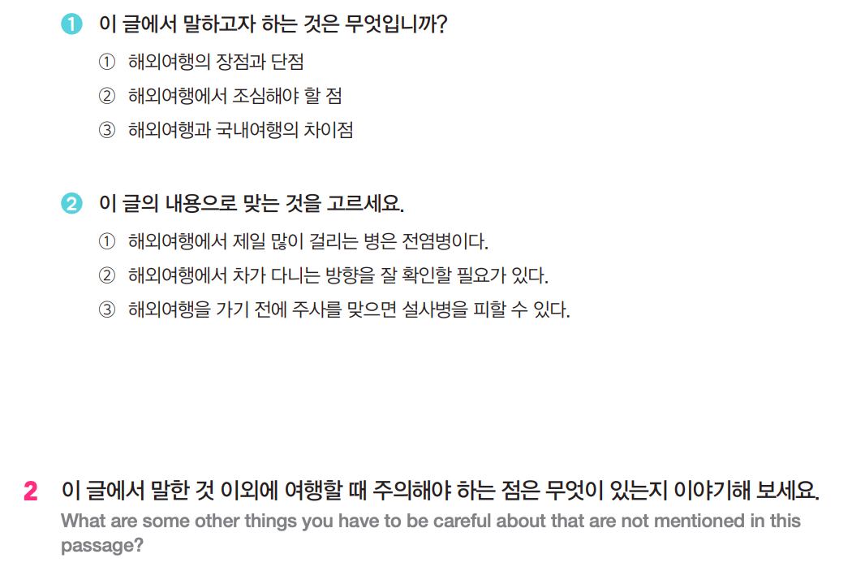
재미한국학교협의회 (NAKS)
The National Association for Korean Schools

Slide 34
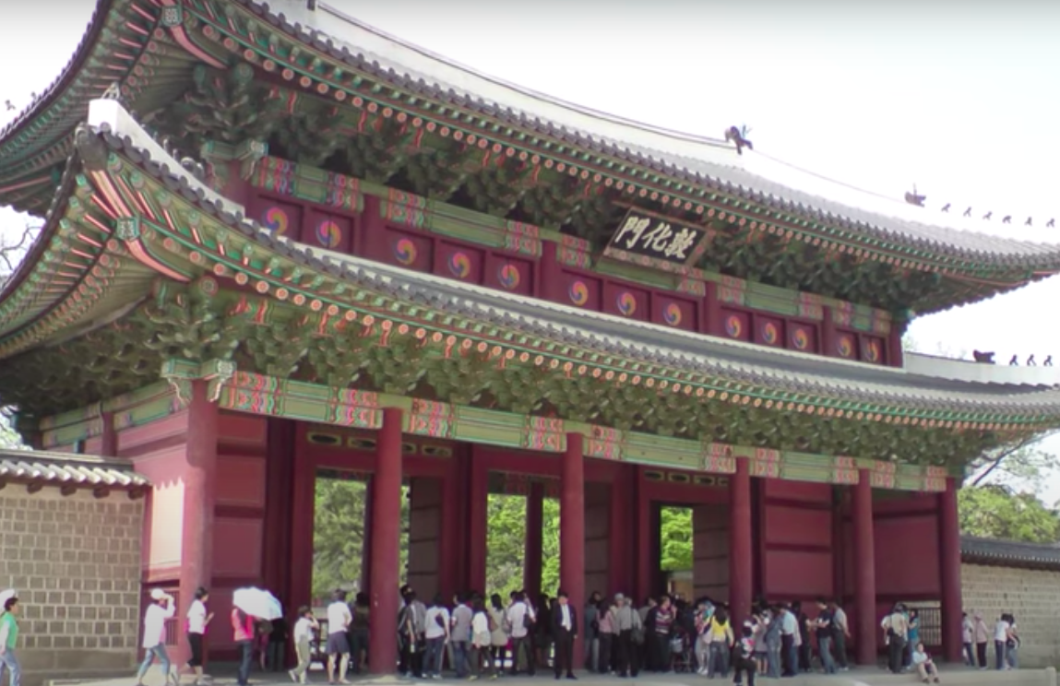
외국인들이 가장 많이 찾는 한국 관광지 (10)
https://www.youtube.com/watch?v=Nustdyw5MVw
“외국인들이 가장 많이 찾는 한국의 관광지에는 어떤 것들이 있나요? 여러분은 가 봤나요? 여러분이 한국에 가면 제일 먼저 가고 싶은 곳은 어디인가요? 서로 이야기해 봅시다. 그리고 글로 써 봅시다.”
재미한국학교협의회 (NAKS)
The National Association for Korean Schools

Slide 35
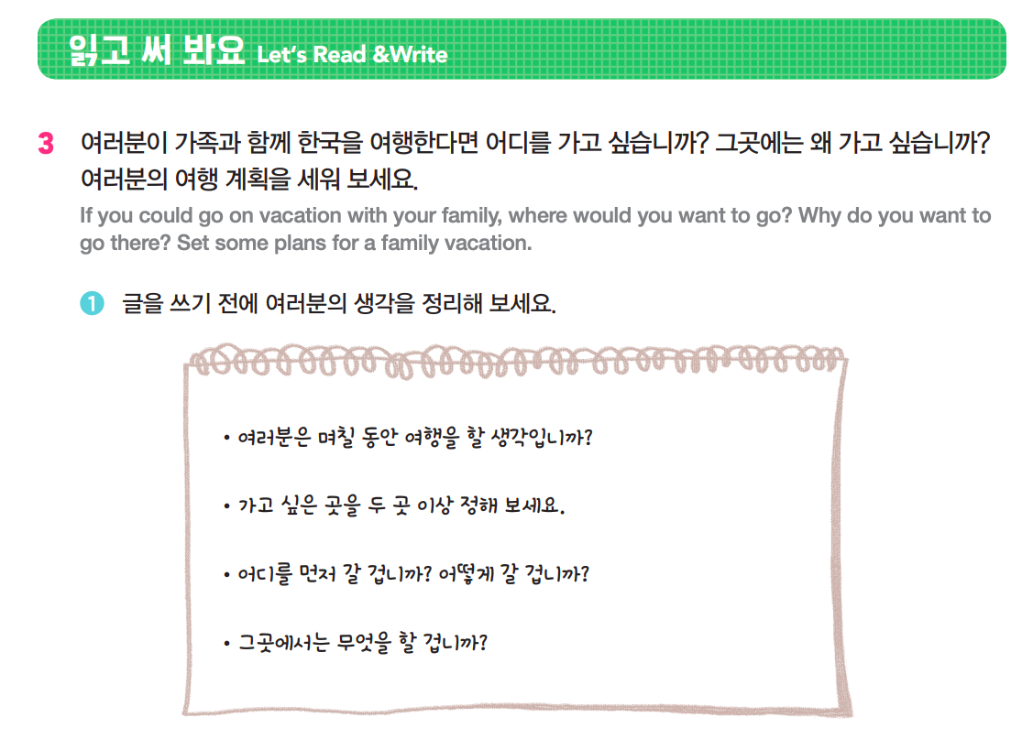
읽고 써 봐요 P.111
재미한국학교협의회 (NAKS)
The National Association for Korean Schools

Slide 36
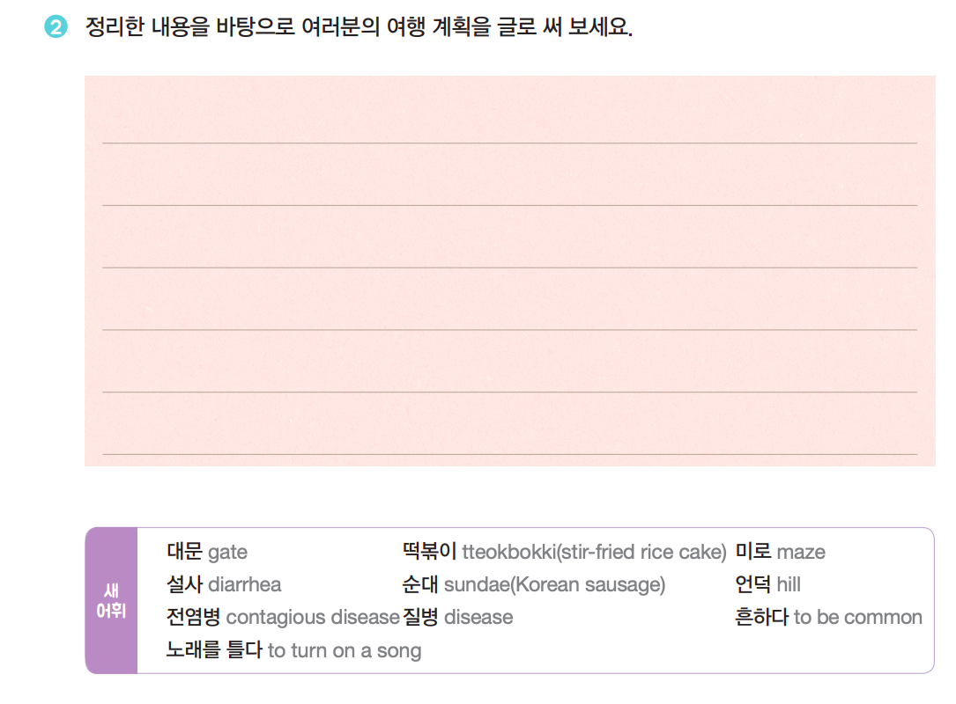
글쓰기 과제
여행 계획 세우기
재미한국학교협의회 (NAKS)
The National Association for Korean Schools

Slide 37
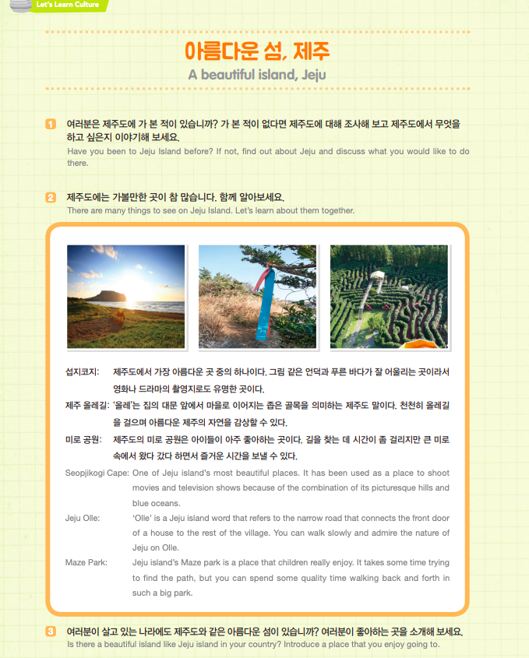
문화를 배워요 P. 112
재미한국학교협의회 (NAKS)
The National Association for Korean Schools

Slide 38
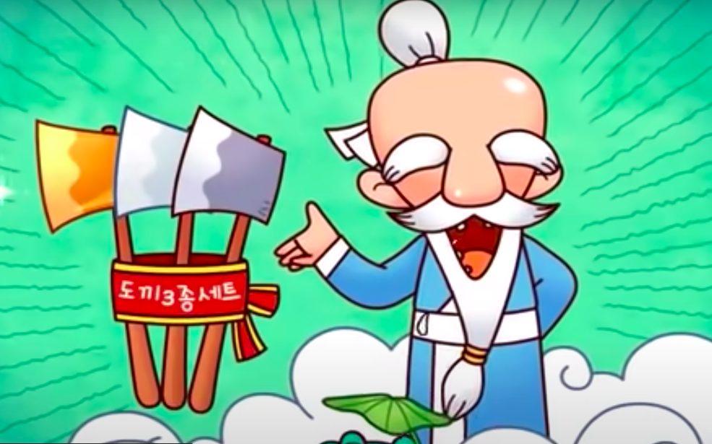
재미있는 전래동화
https://www.youtube.com/watch?v=0fxVIRxNIK4
금도끼와 은도끼
재미한국학교협의회 (NAKS)
The National Association for Korean Schools

Slide 39
금도끼와 은도끼 (쓰기 숙제)
다음 단어를 사용해서 <금도끼와 은도끼> 이야기를 간단히 요약해 써 보세요.
나무꾼, 연못, 물에 빠지다, 산신령, 나타나다, 금도끼, 은도끼, 낡은 쇠도끼, 정직하다, 욕심쟁이, 던지다, 번쩍번쩍, 돌아가다

Slide 40
L 11 Quizlet 단어 복습
Quizlet 단어 연습하기 --
11과 “즐거웠던 제주도 여행”
http://gg.gg/i6uj6
재미한국학교협의회 (NAKS)
The National Association for Korean Schools

Slide 41
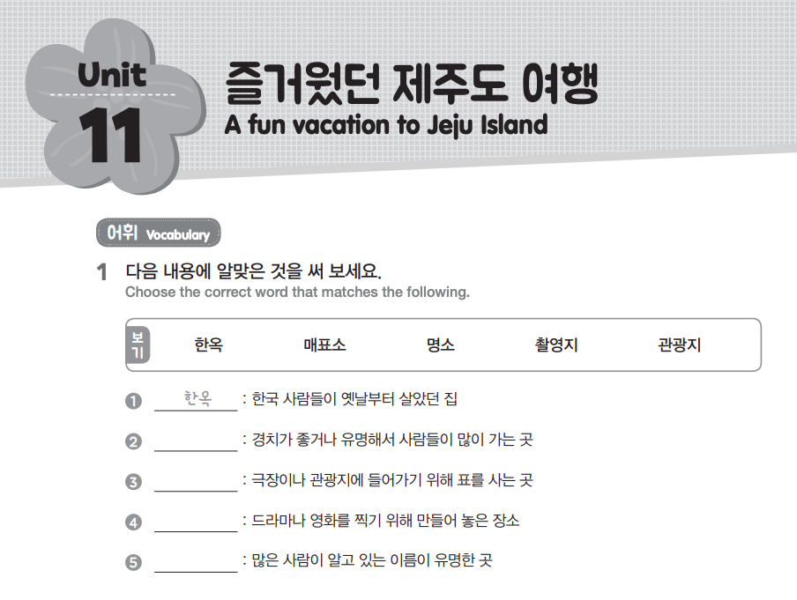
Workbook P.43-46 (숙제)
(정답은 워크북 P.65 참조하세요)
관광지
매표소
촬영지
명소
재미한국학교협의회 (NAKS)
The National Association for Korean Schools

Slide 42
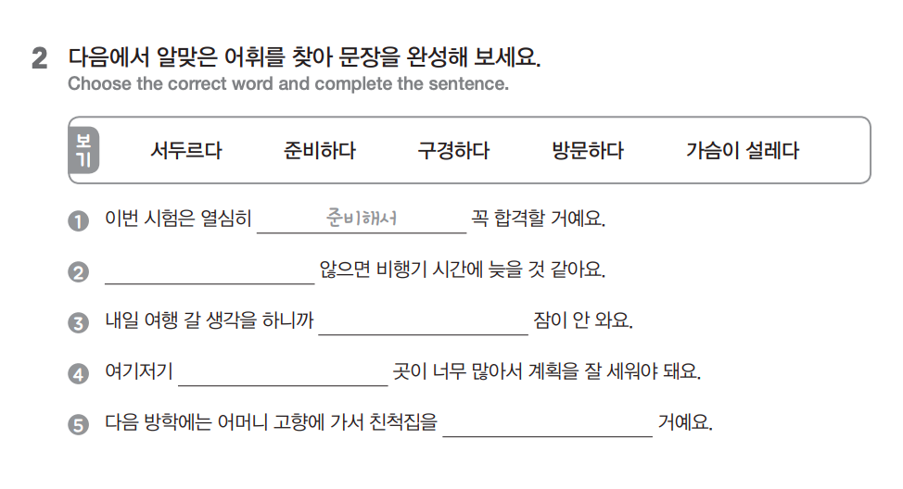
서두르지
가슴이 설레서
구경할
방문할
재미한국학교협의회 (NAKS)
The National Association for Korean Schools

Slide 43
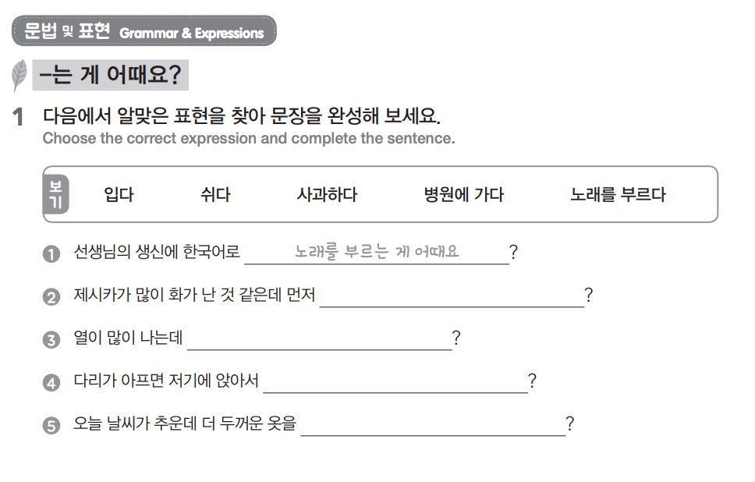
사과하는 게 어때요
병원에 가는 게 어때요
쉬는 게 어때요
입는 게 어때요
재미한국학교협의회 (NAKS)
The National Association for Korean Schools

Slide 44
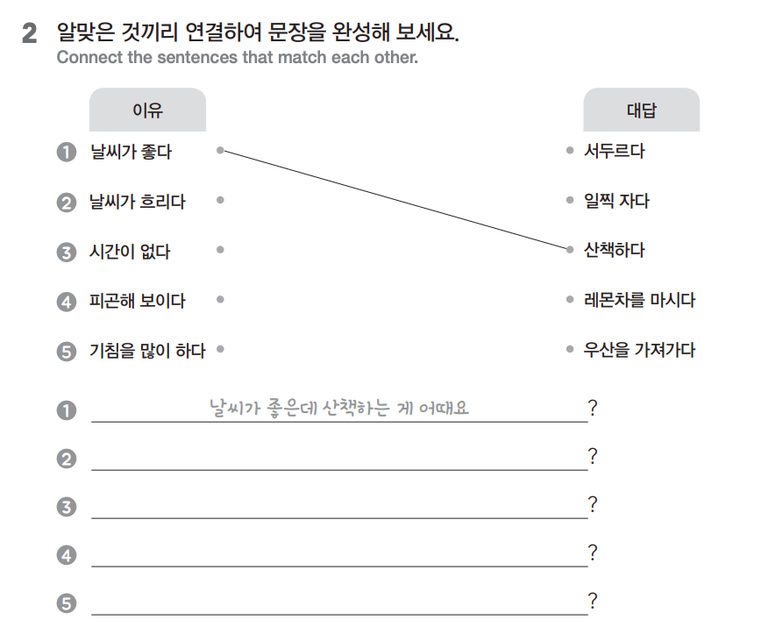
날씨가 흐린데 우산을 가져가는 게 어때요
시간이 없는데 서두르는 게 어때요
피곤해 보이는데 일찍 자는 게 어때요
기침을 많이 하는데 레몬차를 마시는 게 어때요
재미한국학교협의회 (NAKS)
The National Association for Korean Schools

Slide 45
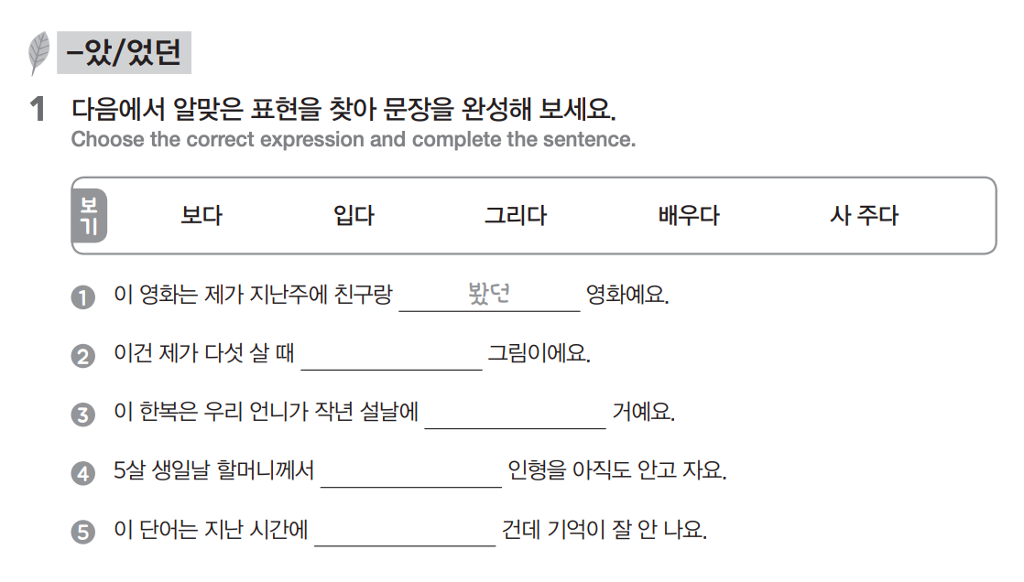
그렸던
입었던
사 주셨던
배웠던
재미한국학교협의회 (NAKS)
The National Association for Korean Schools

Slide 46
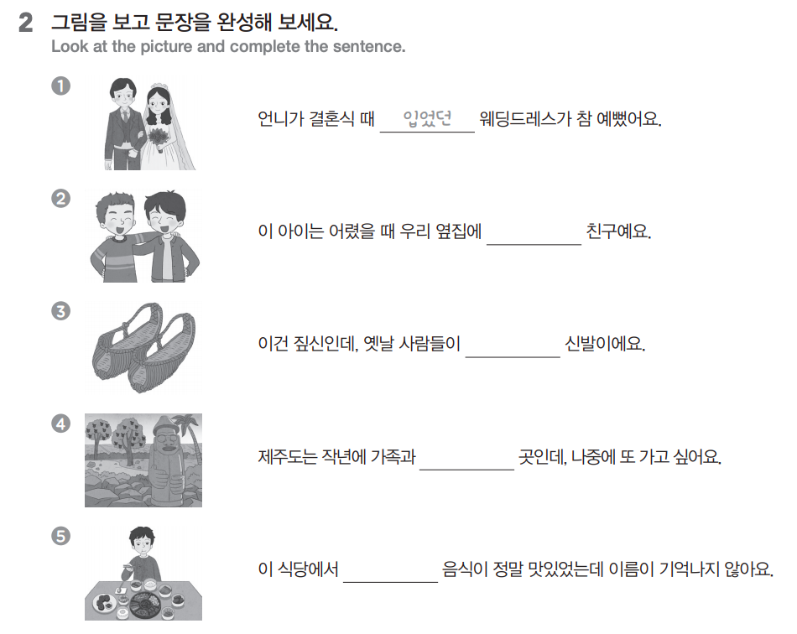
살았던
신었던
갔던
먹었던
재미한국학교협의회 (NAKS)
The National Association for Korean Schools

Slide 47
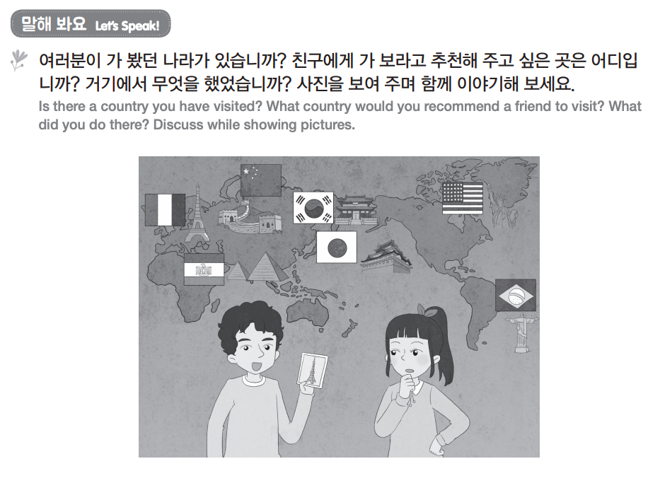
재미한국학교협의회 (NAKS)
The National Association for Korean Schools

Slide 48
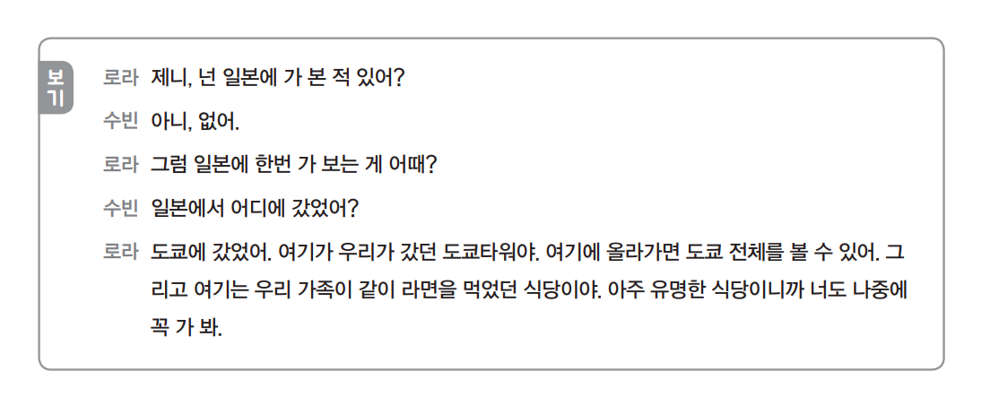
재미한국학교협의회 (NAKS)
The National Association for Korean Schools

Slide 49
오늘의 숙제
1. 오늘의 11과 문법 PPT 복습하기
‘외국인들이 많이 찾는 관광지’에 영상 질문에 답하기
‘여행계획 글쓰기’ 숙제 공책에 쓰기
2. Quizlet 으로 단어 공부하기
http://gg.gg/i6uj6
3. 전래동화 <금도끼와 은도끼> 쓰기 숙제
4. Workbook P. 43- 46 문제 풀기 (11과)
5. 일기 1주일 1회 이상 쓰기
6. 한국 동화책 1권 읽고 내용 요약 (선택 숙제)
재미한국학교협의회 (NAKS)
The National Association for Korean Schools

Slide 50

수고하셨습니다!
재미한국학교협의회 (NAKS)
The National Association for Korean Schools

Slide 51
References
1. 참조 교재
1) 재외동포를 위한 한국어 4-1 (영어권) Textbook and Workbook
2) 재외동포를 위한 한국어 4-1 (범용) Textbook and Workbook
2. 참조 자료
KLEAR Textbook
➭ https://kleartextbook.com/
3. 이미지 출처
➭ google.com
4. 영상 출처
➭ Youtube
https://www.youtube.com/watch?v=Nustdyw5MVw
https://www.youtube.com/watch?v=0fxVIRxNIK4
재미한국학교협의회 (NAKS)
The National Association for Korean Schools

